Slide 1
隱藏的十架
林前2:1-12

Slide 2
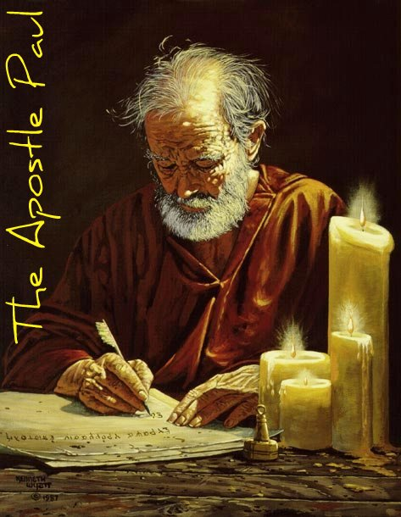
保羅是基督教的首席代表、外邦人的使徒、
海外佈道的開拓者、
敬虔生命的模範、
智慧的教師、
屬靈的領袖、
持守真理的戰士、
至死忠心的殉道者。

Slide 3
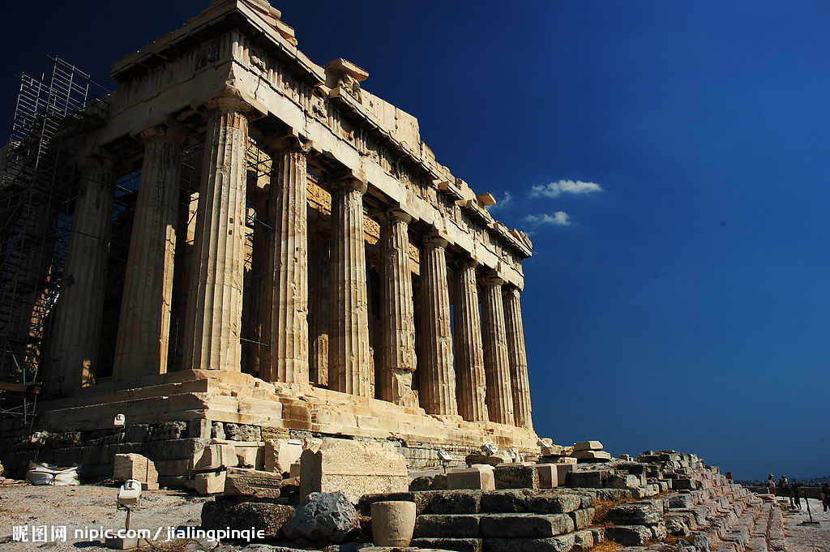
一、從雅典到哥林多
以彼古羅派
斯多亞派
古雅典城

Slide 4
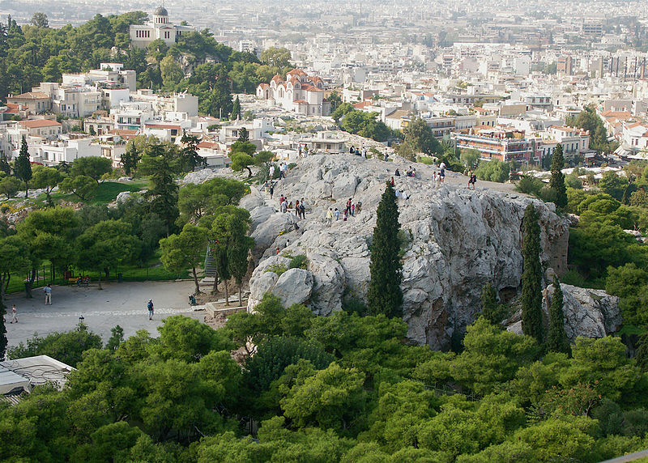
亞略巴古

Slide 6
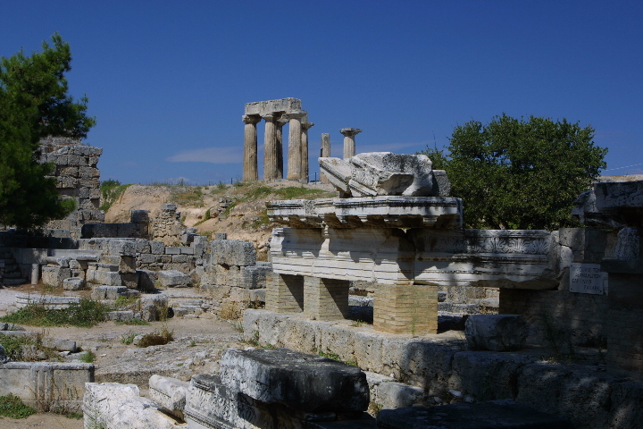
"Ou pantos plein es Korinthon"
不是每個人都能去哥林多

Slide 7
二、從屬世智慧到十架智慧
「世上有權有位的人」（v.6,8）
有政治權勢的羅馬人
有學問智慧的希臘人
生活富裕的猶太人

Slide 8
3 我在你們那裡，又軟弱，又懼怕，又甚戰兢。
2 因為我曾定了主意，在你們中間不知道別的，只知道耶穌基督並他釘十字架。

Slide 9
三、重新體驗聖靈的大能
10 只有神藉著聖靈向我們顯明了。因為聖靈參透萬事，就是神深奧的事也參透了。11 除了在人裡頭的靈，誰知道人的事？像這樣，除了神的靈，也沒有人知道神的事。12 我們所領受的，並不是世上的靈，乃是從神來的靈，叫我們能知道神開恩賜給我們的事。（林前2:10-12）

Slide 10
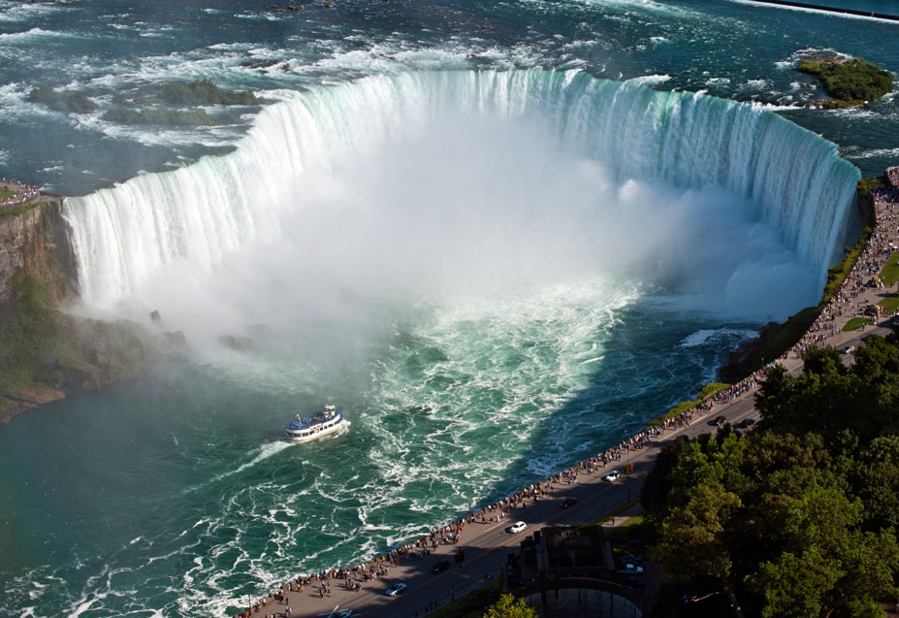

Slide 11
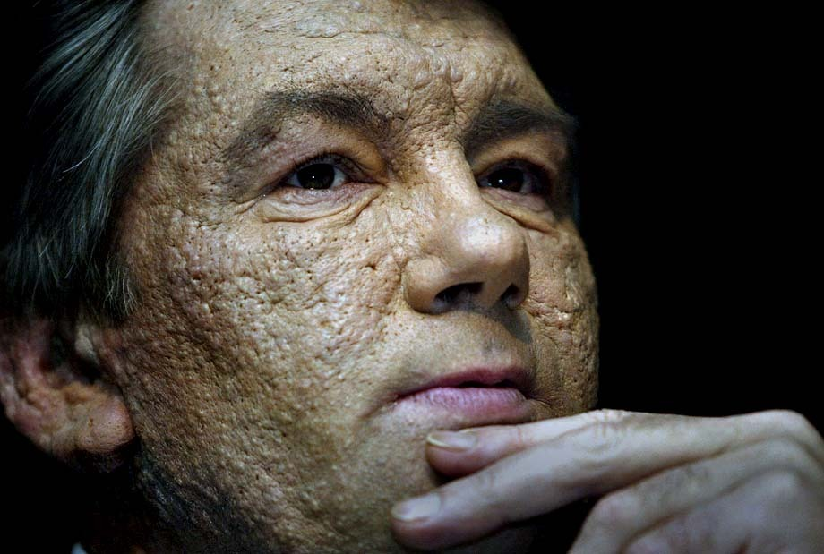
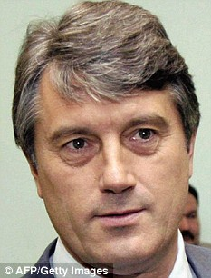
尤申科（Victor Yushchenko）

Slide 12
娜泰雅（Natalya Dmitruk）

Slide 13
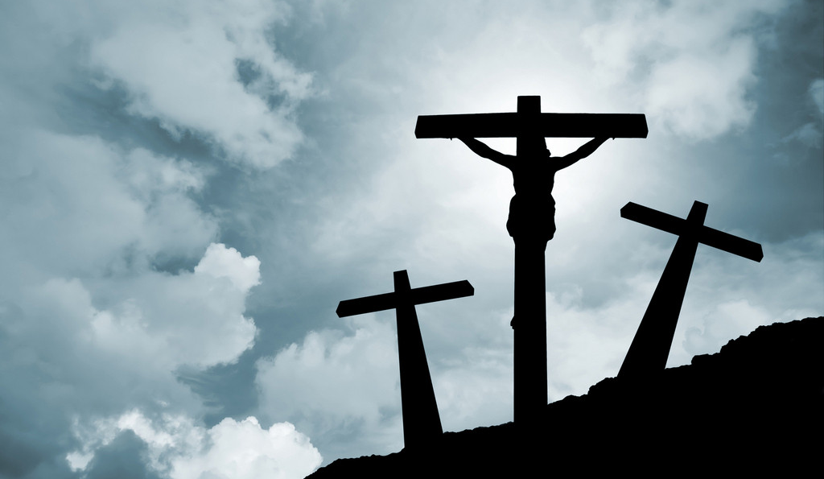
結論
「^{9 ……}眼睛未曾看見，耳朵未曾聽見，人心也未曾想到的」

Slide 14
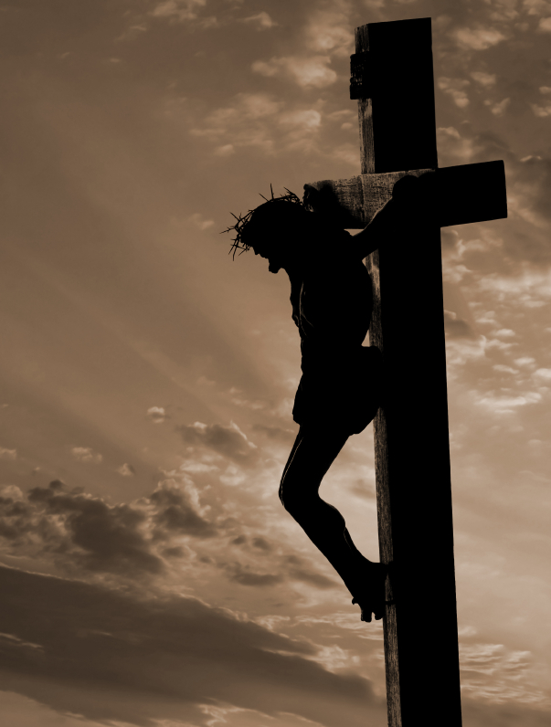
¹⁰ 只有神藉著聖靈向我們顯明了……
¹² 我們所領受的，並不是世上的靈，乃是從神來的靈，叫我們能知道神開恩賜給我們的事。
（林前2:10,12）

